Slide 1
Как хорошо, что есть

Slide 2
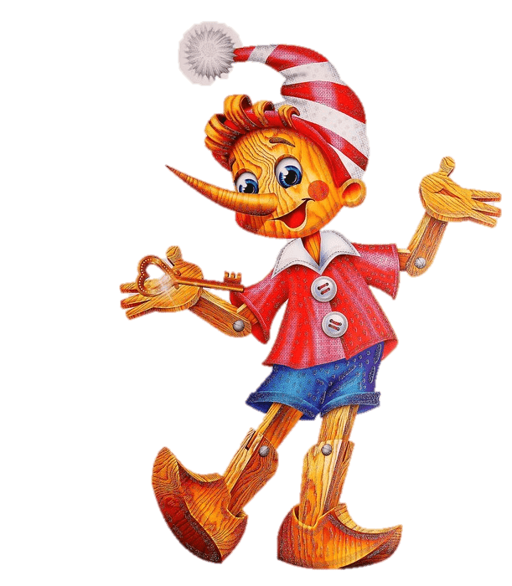

Slide 3
Билет в Липецкий театр драмы имени Л. Н. Толстого
Лебединое озеро
27.11.2018

Slide 4
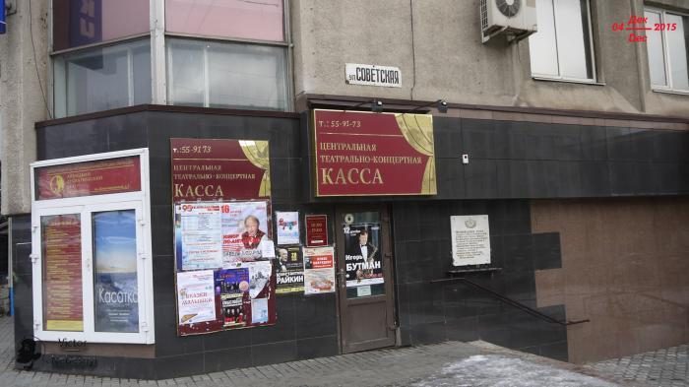
Касса Липецкого театра драмы имени Л. Н. Толстого

Slide 5
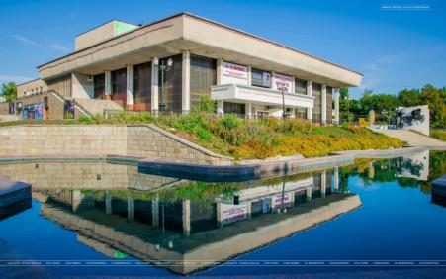
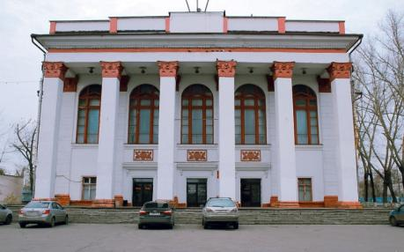
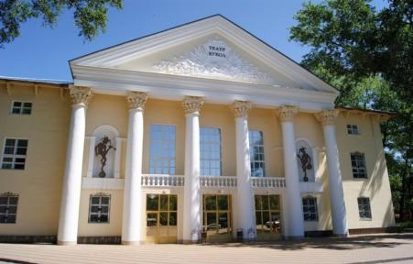
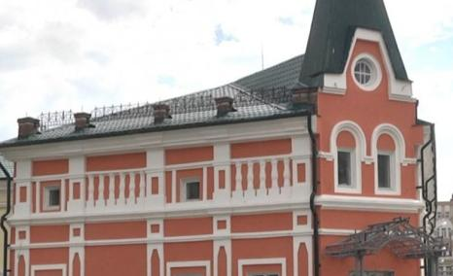
Театры г. Липецка
Липецкий государственный академический театр драмы имени Л. Н. Толстого
Липецкий драматический театр
Липецкий государственный театр кукол
Театр танца «Казаки России»

Slide 6
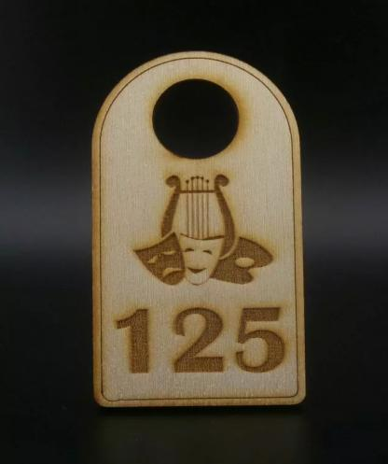
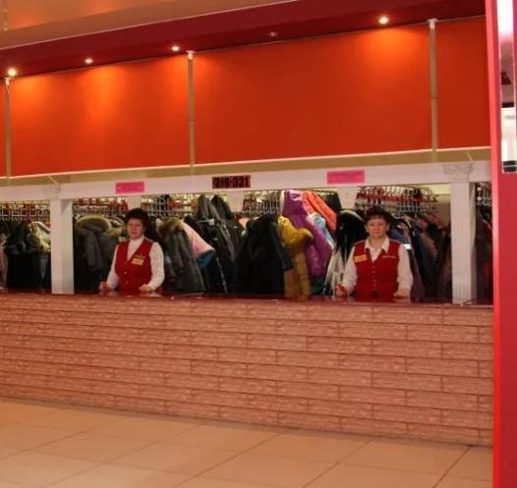
«Театр начинается с вешалки»

Slide 7
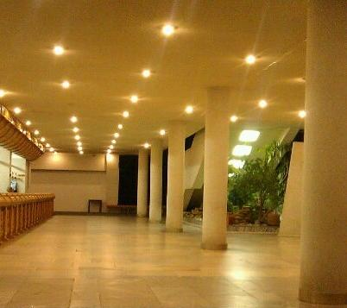
Фойе театра – место, где зрители ожидают начала представления. Если мы купим программку, то узнаем кое-что интересное о предстоящем спектакле.

Slide 8
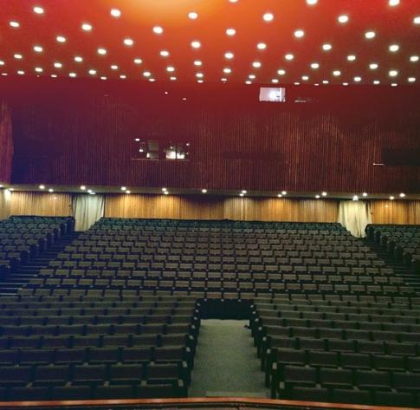
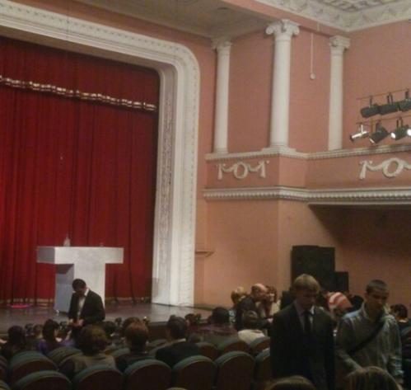
Зрительный зал

Slide 9
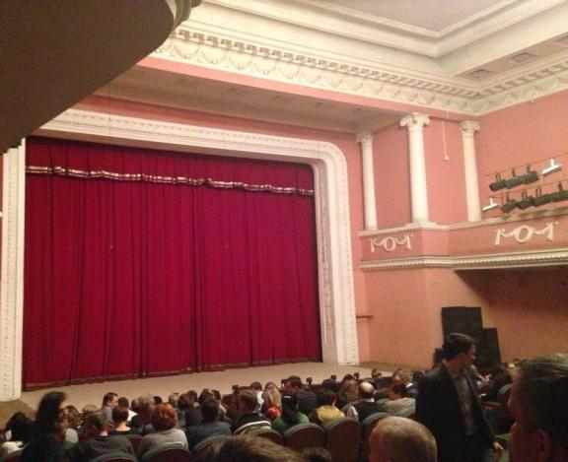
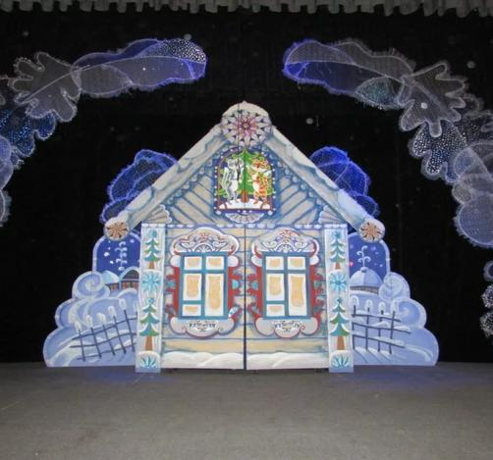
Представление начинается с открытия занавеса. За ним находится сцена, на которой расположены декорации.

Slide 10
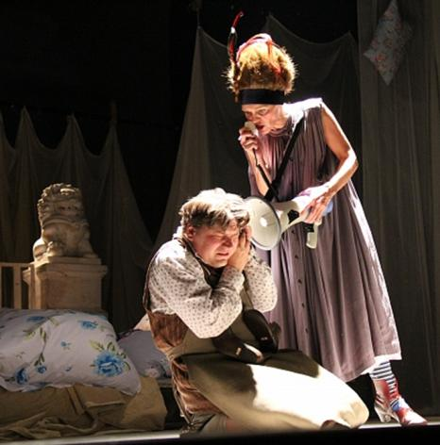
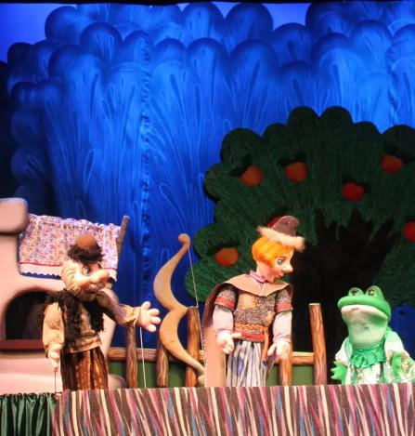
Театральное представление.
Актеры играют на сцене, разыгрывают интересную сказку или пьесу.

Slide 11
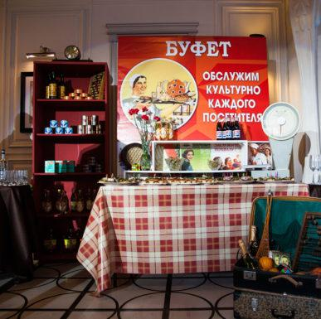
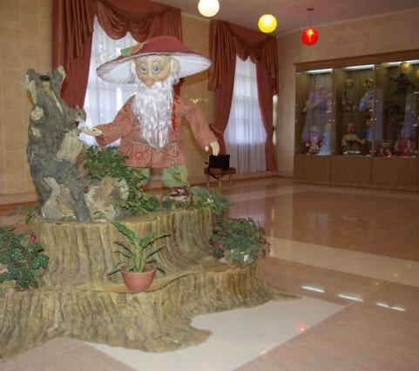
Антракт – перерыв в середине представления, когда люди могут сходить в туалет, перекусить в буфете, посмотреть фотографии актеров.

Slide 12
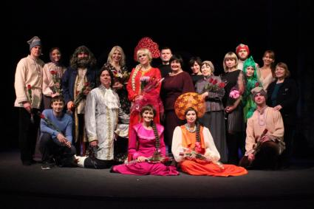
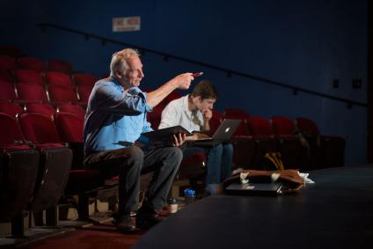
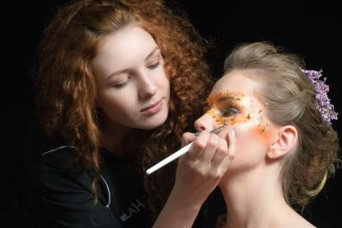
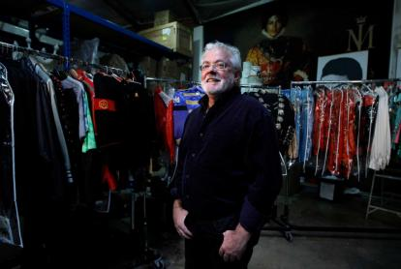
Театральные профессии
Актёры
Режиссёр
Гримёр
Костюмер

Slide 13
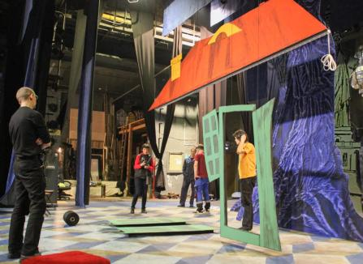
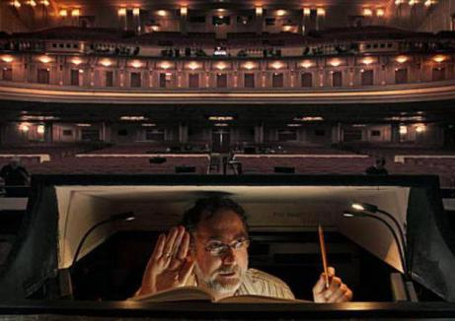
Театральные профессии
Художник-декоратор
Суфлер

Slide 14
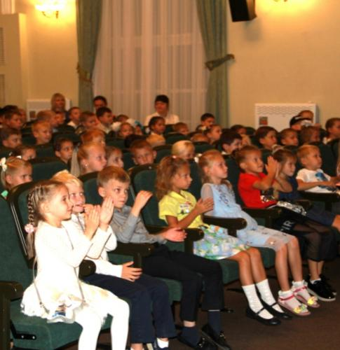
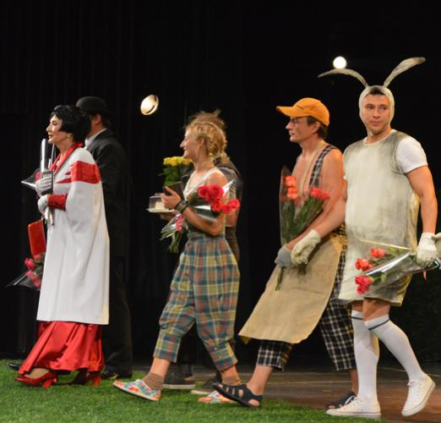
В конце спектакля принято благодарить актеров аплодисментами – хлопать в ладоши.

Slide 15
Есть театры, где играют актеры – люди, а есть кукольные театры, где представление показывают куклы.

Slide 16
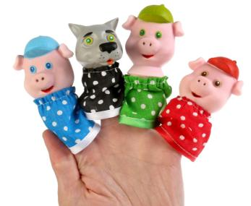
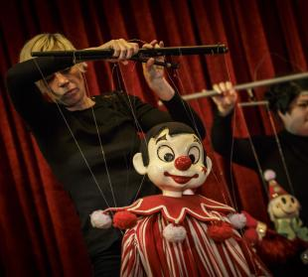
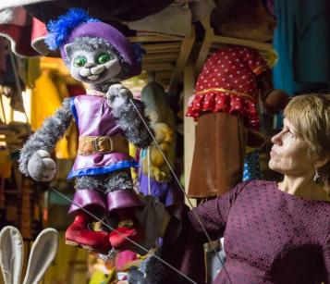
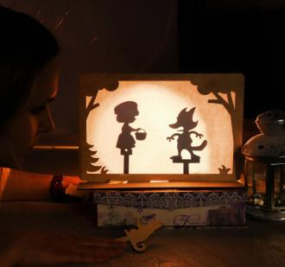
Виды кукольных театров

Slide 17
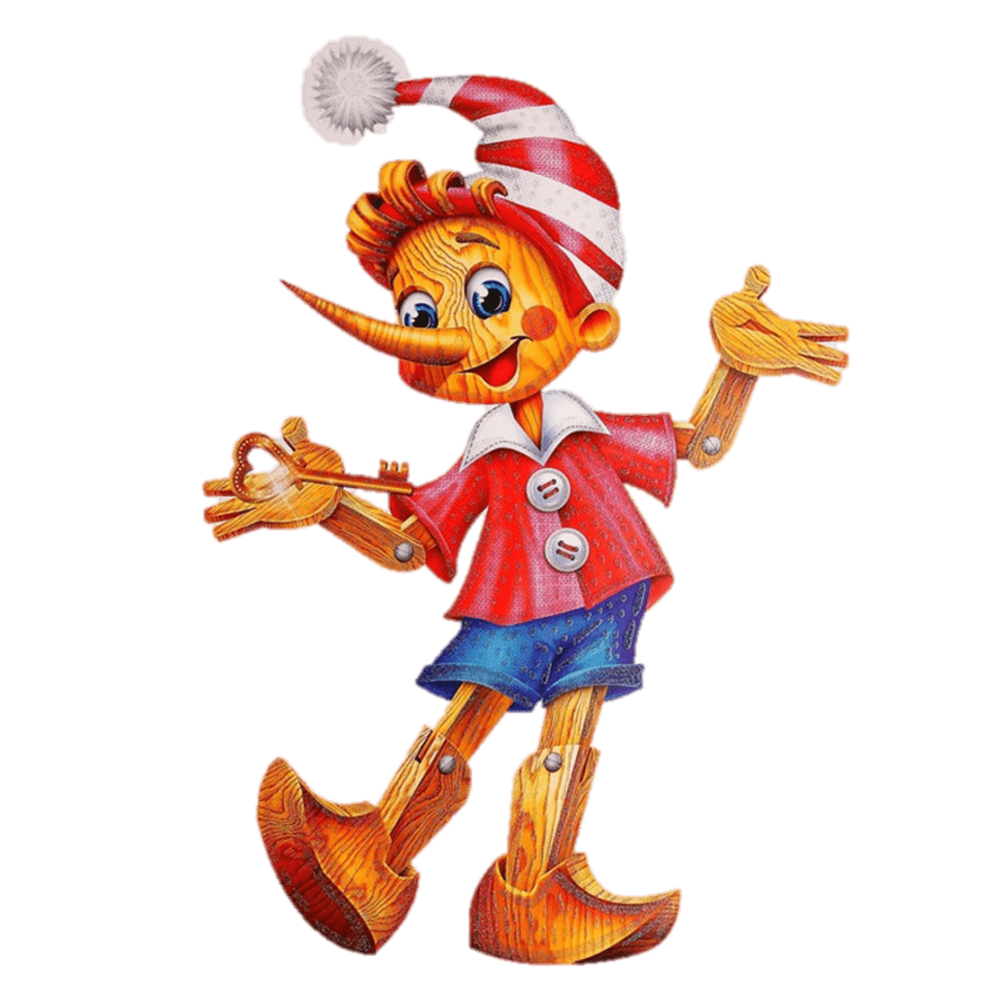
В театре
очень интересно!

Slide 18
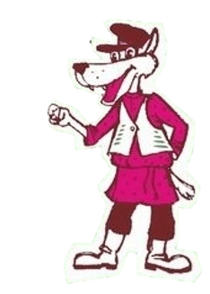
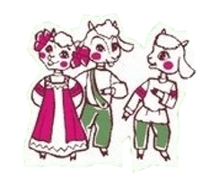
Театральная студия
«Дюймовочка и гномики»
приглашает!!!
0+
25 марта 10:00
Дню театра посвящается
Спектакль по мотивам
русской народной сказки
Волк
и
козлята
Вход свободный
МАОУ СОШ№20 г. Липецк

